Slide 1
Баткен. Баткенская область.
Подготовила учитель начальных классов СОШ № 27 г. Бишкек
Зубковская Юлия Сергеевна

Slide 2
Карта Кыргызстана и Баткенской области

Slide 3
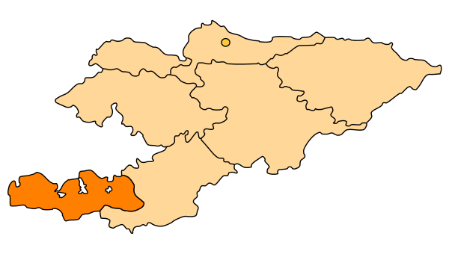
Баткенская область

Slide 4
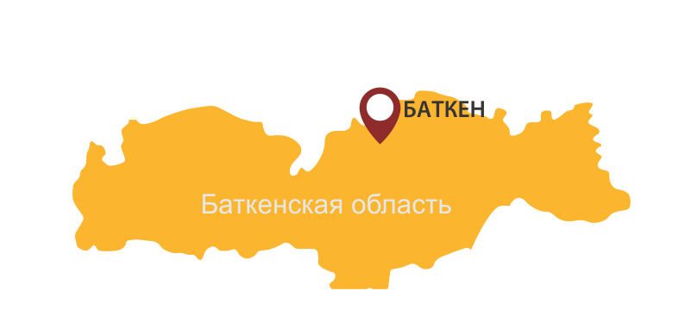
Баткенская область

Slide 5
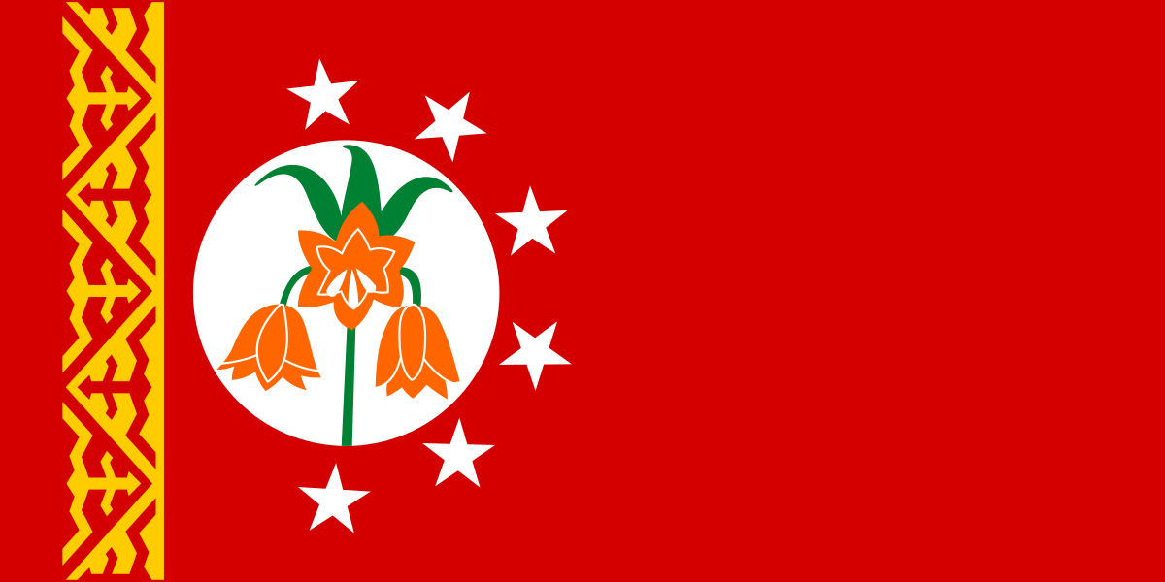
Флаг Баткенской области

Slide 6
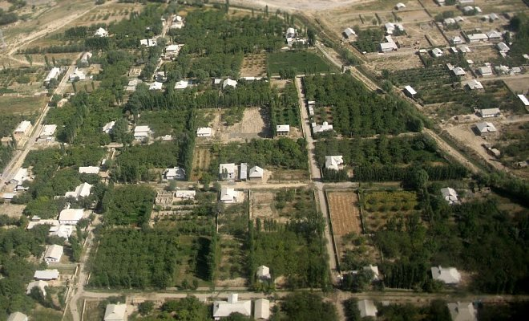
Город Баткен

Slide 7
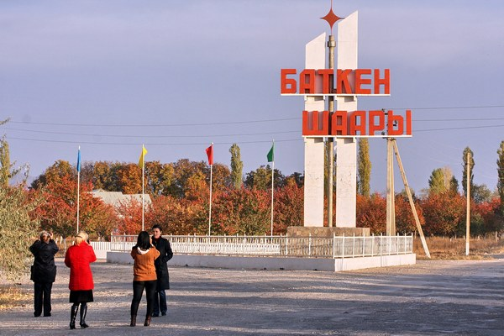
Город Баткен

Slide 8
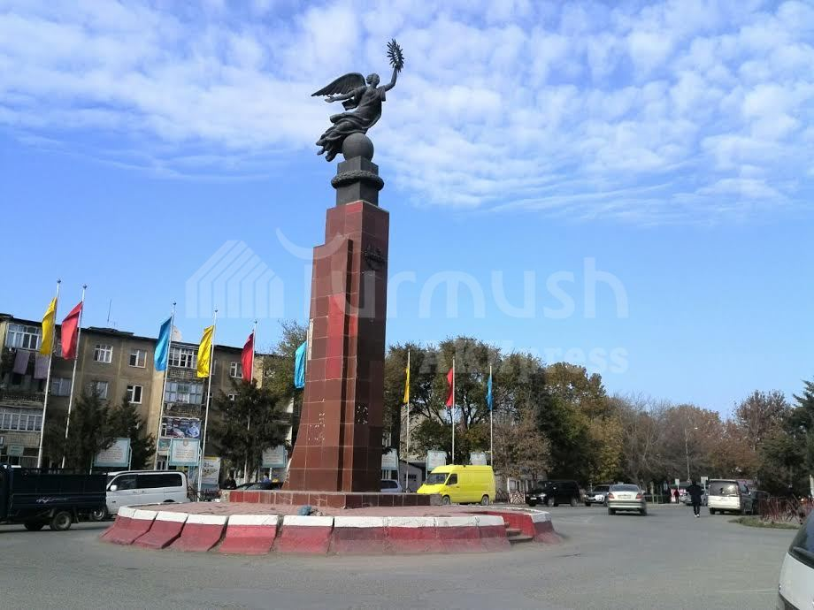
Город Баткен

Slide 9
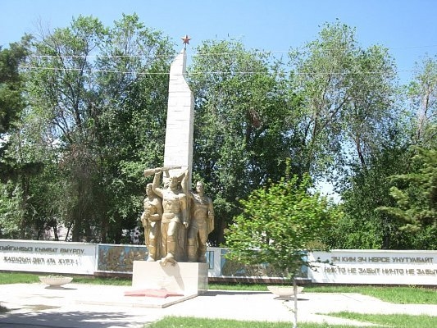
Памятник погибшим войнам Баткенцам

Slide 10
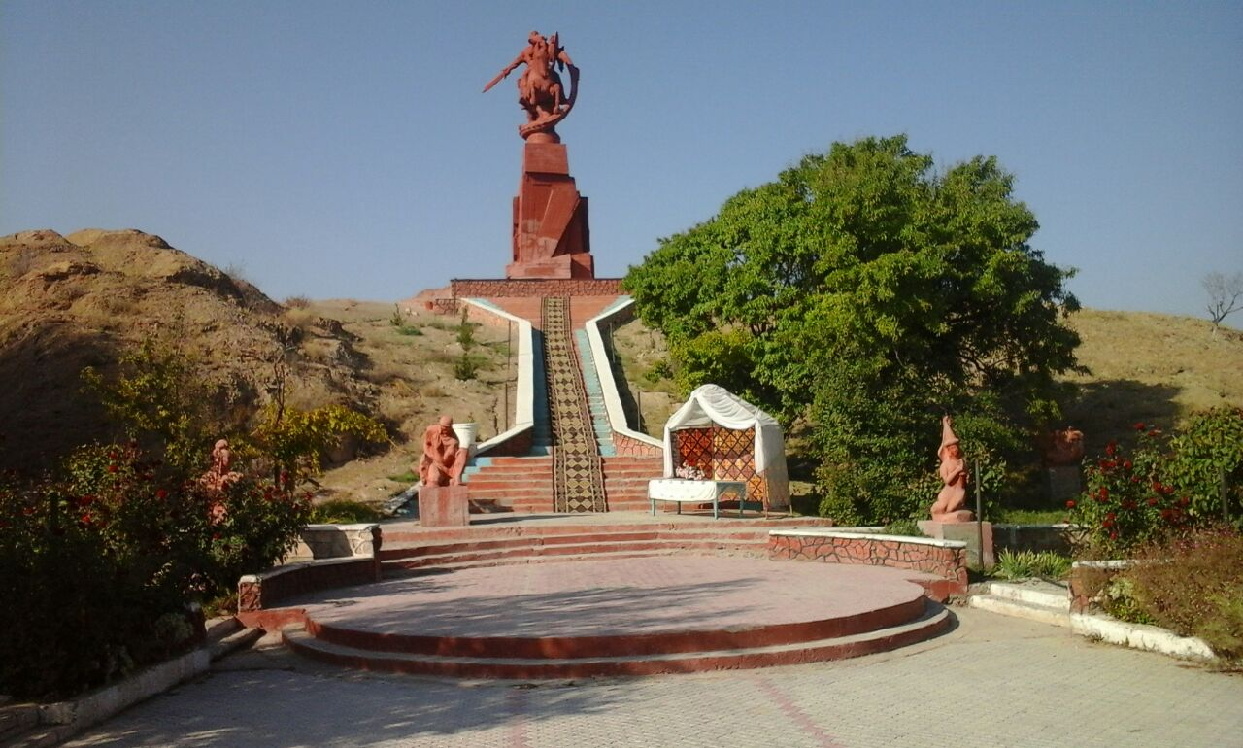

Slide 11
Достопримечательности Баткенской области

Slide 12
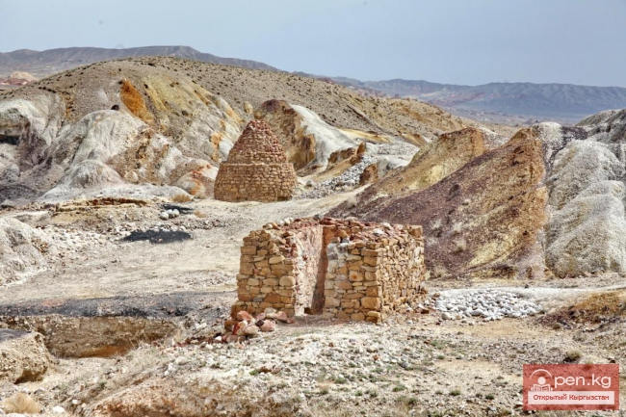
Сары-Тоо Баткенской области

Slide 13
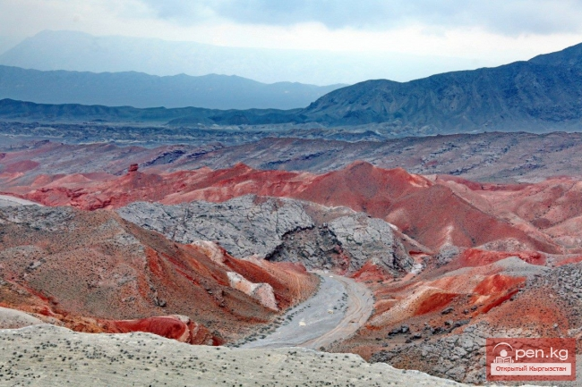

Slide 14
Самая низкая точка рельефа нашей страны находится в Баткене
Площадь области составляет17,0 тыс. км и занимает 8,5% территории страны. Протяженность территории Баткенской области с востока на запад – примерно 350 км, с севера на юг — 100 км. Число жителей области превышает 440 тысяч человек. В Лейлекском районе возле села Кулунды близ границы с Таджикистаном находится самая низкая точка рельефа страны, которая имеет абсолютную высоту 401 м над уровнем моря.

Slide 15
Более 530 ледников
В Баткенской области насчитывается более 530 ледников общей площадью более 720 км2. Большая часть ледников находится на северных склонах Алайского хребта (568,1 км2), а остальная часть расположена в Туркестанском хребте (151 км2 ).

Slide 16
Баткенская сурьма — мировой эталон по чистоте
Сурьма Баткенской области является мировым эталоном по чистоте. До середины прошлого века Кадамджайский комбинат добывал этот востребованный и малораспространенный продукт. Но с наступлением суверенитета страны горная промышленность страны пришла в упадок, Кадамджайский комбинат не стал исключением.

Slide 17
Здесь растет редкий и красивый цветок
Цветок Айгуль — чудо Кыргызстана. Это один из самых редких и красивых цветов планеты, который растет в Баткенской области. Рябчик Эдуарда — научное название цветка. Его внесли в Красную книгу, так как он находится в списке исчезающих растений. Ростки цветка Айгуль проклевываются только через семь лет, а еще через семь — появляется первый цветок. Каждый год прибавляется по одному бутону, таким образом по цветкам Айгуль можно сосчитать, сколько растению лет. Ежегодно в Баткенской области отмечают праздник в честь цветка Айгуль. Если верить легенде, девушку по имени Айгуль насильно выдали замуж, несмотря на то, что она была влюблена в другого. Чтобы оплакивать свое горе девушка ушла в далекие горы и больше не вернулась. Из ее искренних слез и вырос прекрасный и редкий цветок Айгуль.

Slide 18
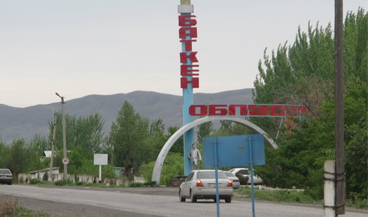
Воздушная дорога
Транспортная сеть Баткенской области представлена автомобильным, железнодорожным, воздушным и трубопроводным транспортом. Автомобильные дороги: Ош—Кызыл-Кыя—Пюлгён—Айдаркен—Баткен— Исфана—Сюлюктю; Кызыл-Кыя— Дароот—Кор гон; Кызыл-Кыя—Кувасай (Узбекистан); Бат кен—Исфана (Таджикистан); Кызыл-Кыя—Мар-камат (Узбекистан)—Ош. Эти дороги, особенно первая, несколько раз пересекают анклавы соседних государств. В Баткене, Исфане и в Кызыл-Кие используется воздушный транспорт. Из этих аэропортов выполняются ежедневные рейсы в Ош, а также от двух до трёх авиарейсов в неделю в столицу республики Бишкек, в летние месяцы — в город Чолпон-Ата.

Slide 19
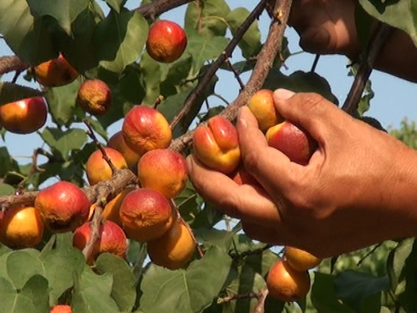
Сладкие гостинцы
Баткен — это важный сельскохозяйственный регион Кыргызстана. На всю страну он славится известными урюками и абрикосами. Плоды урюков необыкновенно сочные и сладкие.

Slide 20
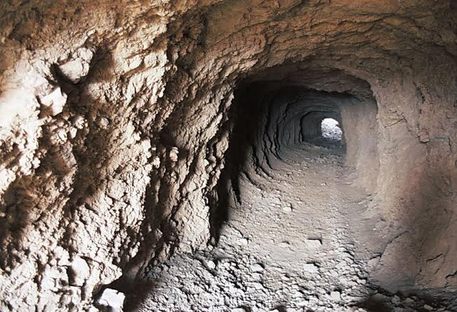
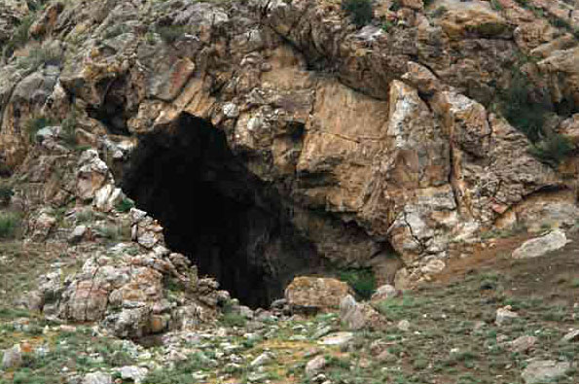
Карстовая пещера
На территории области имеются многочисленные историко-культурные объекты. Пещера Кан-и-Гут или так называемый «Рудник погибели» является одной из самых изученных пещер Средней Азии. Название пещеры связывают с кокандским Худояр-ханом. При нем осужденных на казнь спускали в пещеру на поиски сокровищ и для добычи серебра. Все они должны были погибнуть в лабиринтах многочисленных подземных пространств или добраться до спрятанных в их глубинах сокровищ. Если бедные осужденные возвращались без каких-либо новых данных о месте расположения кладов, их просто убивали или же снова отправляли в подземное царство. Из-за страха смерти по возвращению они придумывали самые невероятные истории.

Slide 21
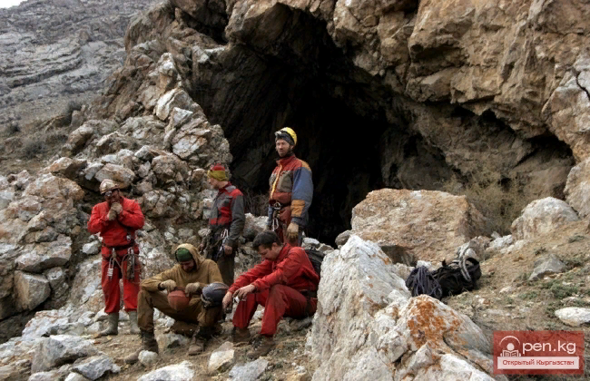
Пещера Кан-и-Гут
Пещера Кан-и-Гут расположена на южном склоне отрога Джаман-Чул, примерно в 18 км к западу от кишлака Самаркандык в урочище Шадымир. Местное название - Заук-Кур. Образована щелевидными расхождениями пластов и активным проявлением процессов рудного карста. Натечных образований почти нет. Полость состоит из многочисленных гротов, глубоких провалов (до 40 м), каминов, узких переплетающихся лазов и коридоров. По случайным археологическим находкам ученые заключают, что прилегающая к пещере территория была обжита еще в рабовладельческий период.

Slide 22
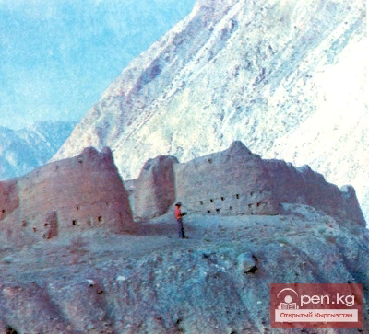
Крепость Кан
В среднем течении река Сох принимает приток Абголь (река из озера), в устье которого, на речной террасе, приютилось одноименное селение. Над кишлаком Абголь находится крепость Кан, олицетворяющая могущество кокандского ханства (XVII в). Крепость хорошо сохранилась до нашего времени. Во дворе располагается каменная плита с наскальными изображениями животных и всадников на верблюдах.

Slide 23
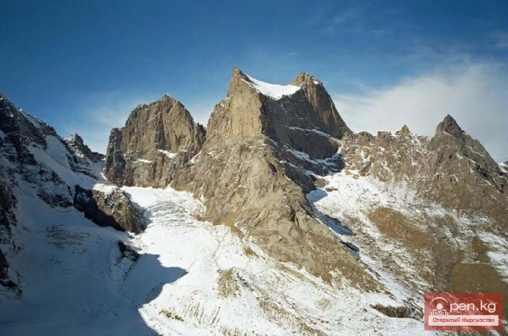
Ак-Суу - Каравшин (Азиатская Патагония)
Удивительны контрасты природы горных узлов Матчи и Каравшина, которые обладают грандиозными возможностями для развития горного туризма и альпинизма. Эффектные вершины, гладкие грани которых сходятся на пятитысячной высоте в остроконечные пики, словно гигантские кристаллы, украшают широкий гребень водоразделов Ак-Су и Каравшина.

Slide 24
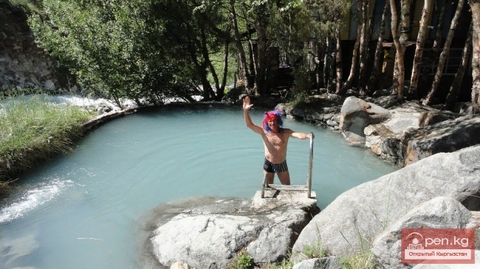
Дугоба
Нижнюю часть долины Ак-Суу широкая река протекает по нескольким рукавам. В 10 км выше по течению раскинулось село Иордан. На высоте 1550 метров с юга в Ак-Суу впадает не очень крупная река Дугоба. Еще выше Ак-Суу принимает притоки Шивали и Гаджир. Истоки Ак-Суу образуются от слияния Эки- Давана и Арча-Баши, которые рождаются у ледников Алайского хребта. На левом берегу реки Ак-Суу находится ботанический заказник «Чырагдан» площадью 500 га, для охраны пустынной низкогорной сухостепной растительности и мест произрастания тюльпанов: Розового и Ферганского.

Slide 25
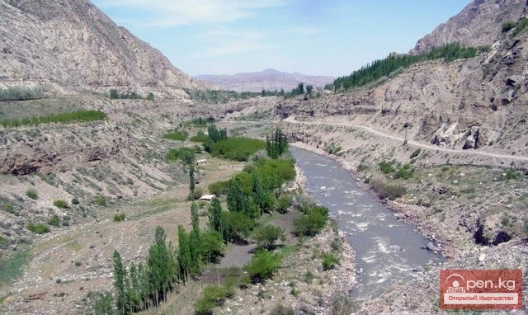
Сох
Истоки реки Сох лежат в верховьях Матченского горного узла, образованного тремя хребтами: Алайским, Зеравшанским и Туркестанским. Сох стекает в Ферганскую долину Русло реки большей частью заковано в узкие каньоны. На некоторых участках профиль каньона приближается к трубообразному со сходящимися над водой вогнутыми козырьками. В отдельных местах река почти исчезает с поверхности. Отвесные стены каньона сложены из пестрых горных пород. Борта достигают высоты более 100 метров.

Slide 26
Спасибо за урок!

